Slide 1
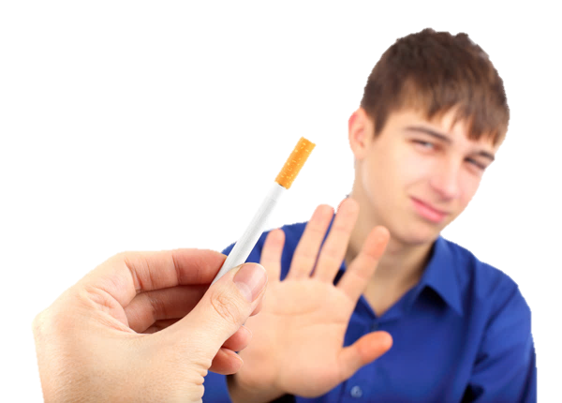
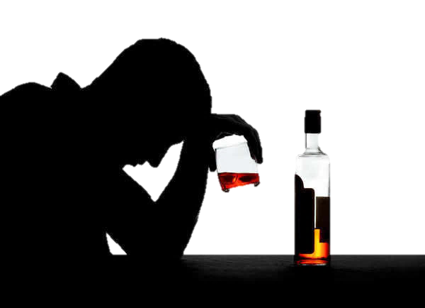
Viciile

Slide 2
Ce sunt viciile?

Slide 3
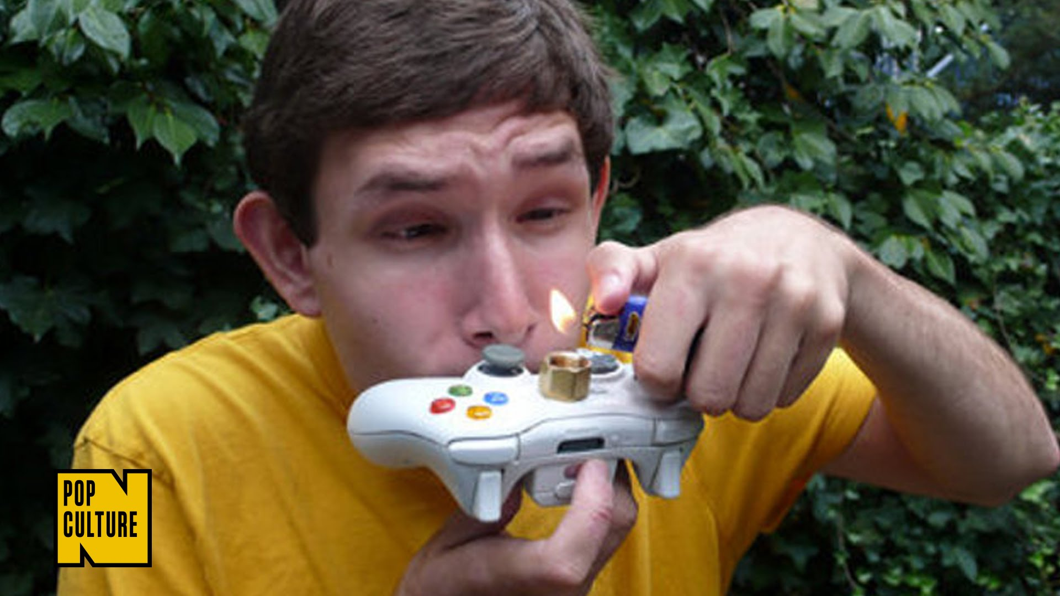
Viciile sunt niște obiceiuri rele care ne dau o dispoziție de a face rău. Uneori dezvoltăm viciile care ne fac să înfăptuim acțiuni rele. Aceste acțiuni includ și excesul și deficiența în a urmări ceea ce este bun.
O altă definiție a viciilor ar fi că ele sunt obișnuințe perverse care întunecând conștiința, îndreaptă spre rău.

Slide 4
Câte tipuri de vicii cunoașteți?

Slide 5
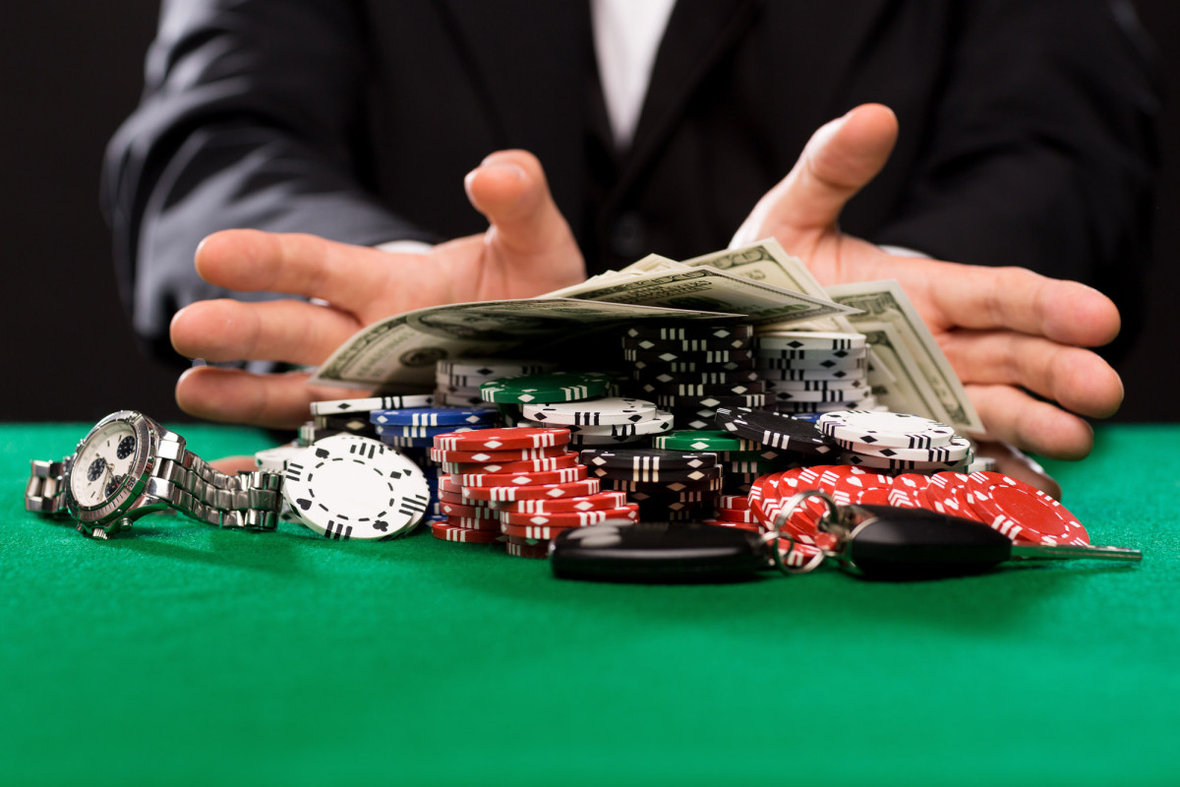
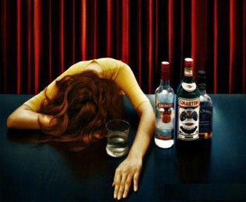
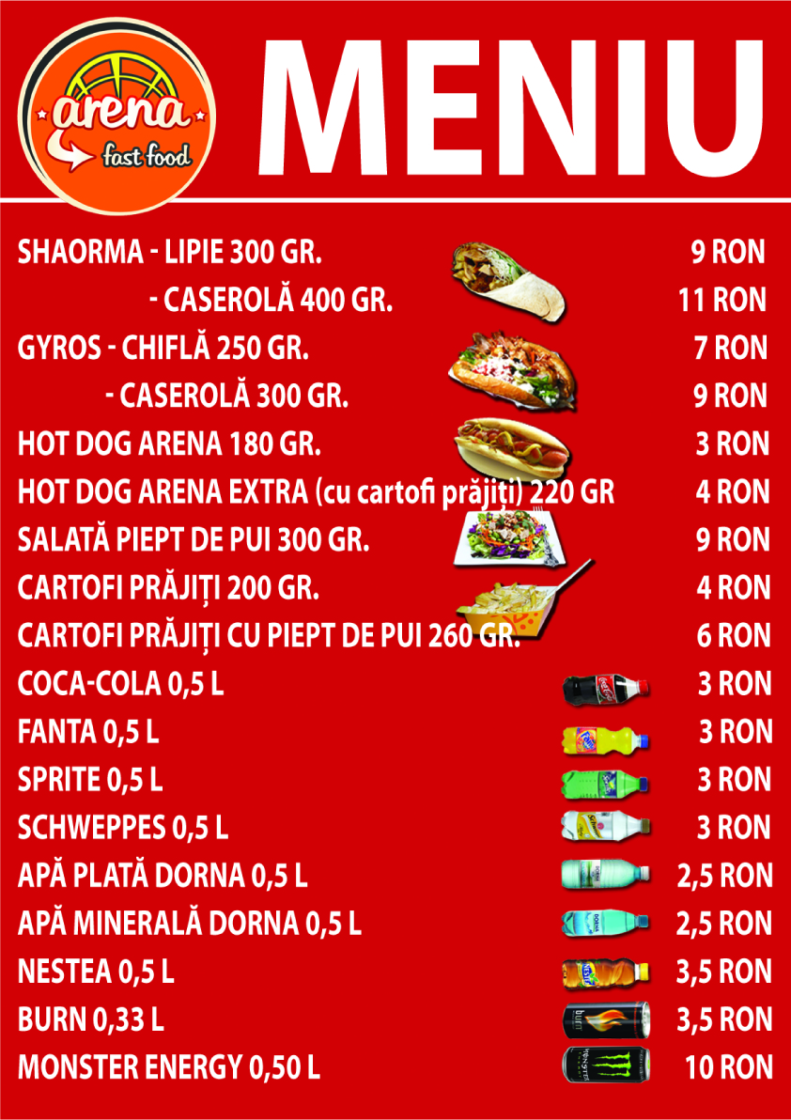
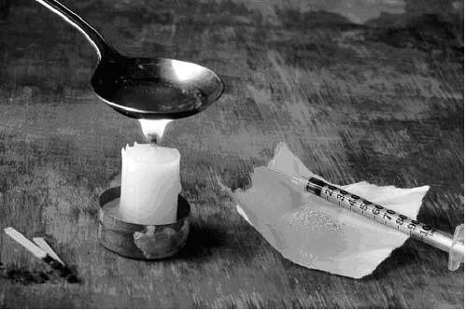
Alcoolul
Jocurile De Noroc
Fumatul
Fast-Food & Dulciuri
Drogurile

Slide 6
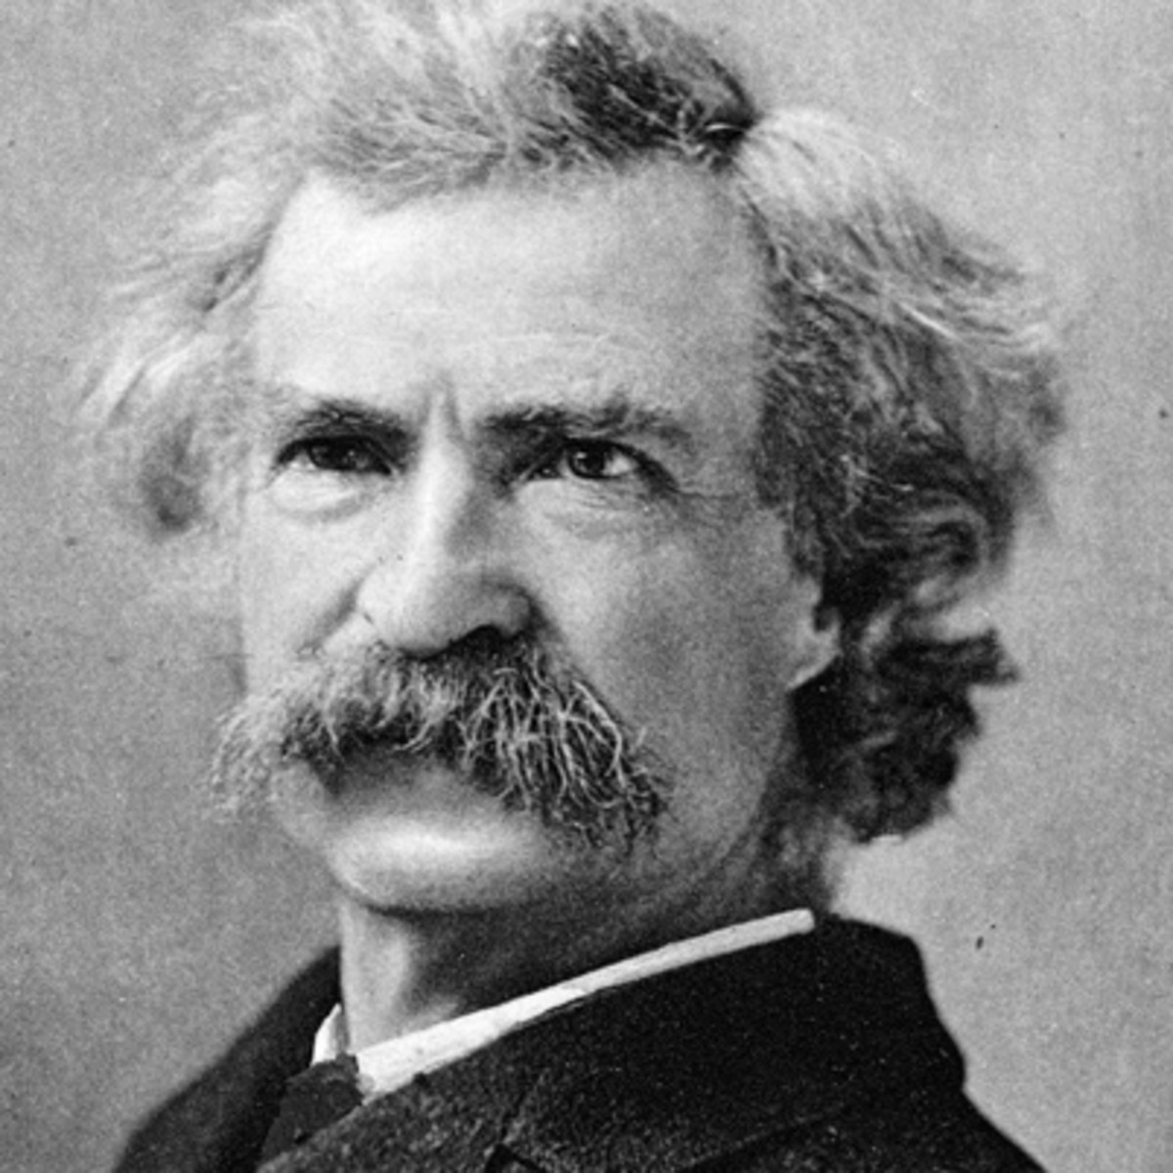
Fumatul
"E uşor să te laşi de fumat. Am făcut-o de sute de ori." Mark Twain

Slide 7
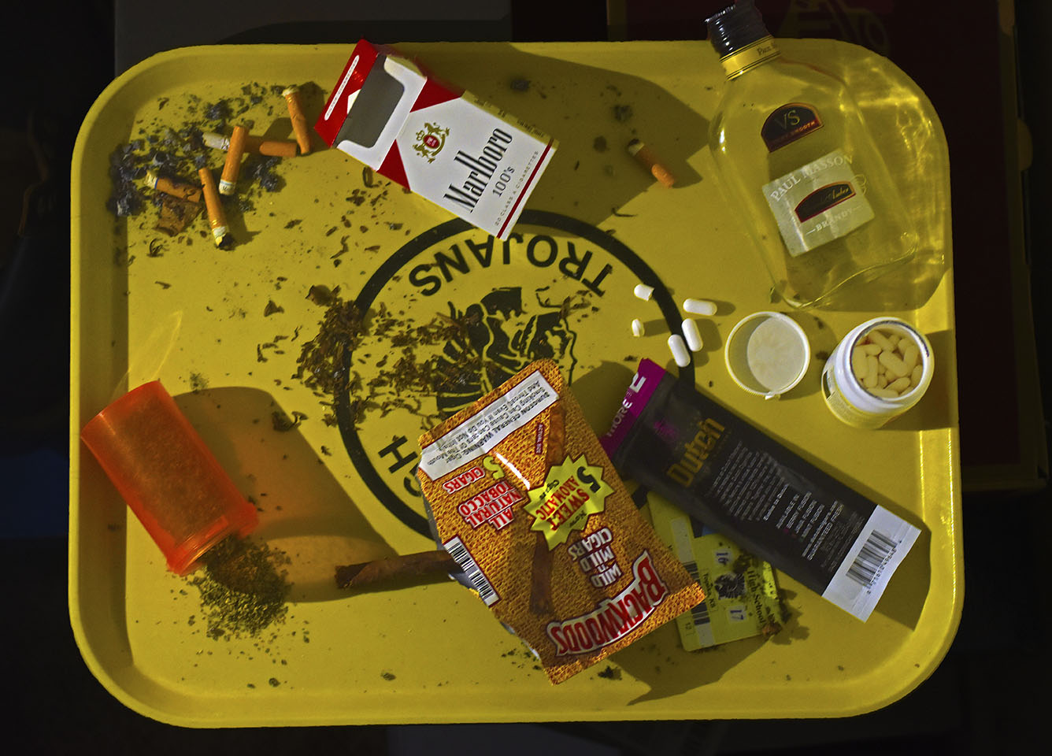
Fumul de tutun conţine peste 250 de substanţe toxice. O dată cu inhalarea fumului unei ţigări, introduci în organism o soluţie de curăţat unghiile (acetonă), una de decolorat părul (amoniac) şi una de diluat vopselurile casnice şi industriale (toluen). Mai inspiri metale grele (cadmiu, folosit la fabricarea bateriilor) şi iei câteva guri bune de gaze de eşapament (monoxid de carbon). Şi spui că îţi place.

Slide 8
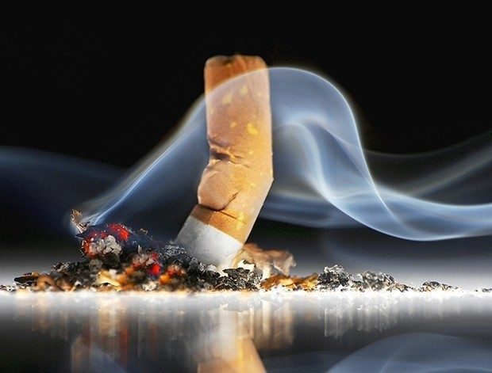
De ce? Adevărul este că, o dată asimilată în sânge, nicotina, substanţa activă din ţigări, ajunge rapid la creier, unde facilitează eliberarea endorfinelor, substanţe naturale care asigură organismului o stare de relaxare. Când nivelul de nicotină din sânge scade, fumătorul începe să resimtă o stare uşoară de sevraj creată de lipsa acestei substanţe din organism. Şi, pentru a suplini acest deficit, fumătorul îşi va aprinde, în mod natural, altă ţigară.

Slide 9
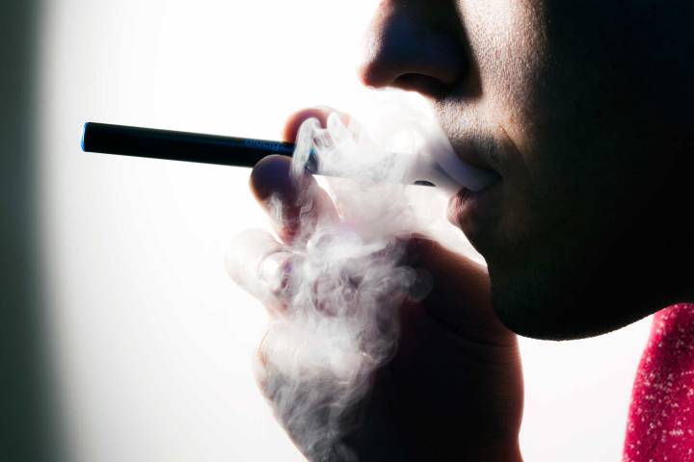
89 de oameni mor în fiecare zi în România din cauza fumatului, echivalentul a 4 oameni pe oră, potrivit Ministerului Sănătăţii.
30% din români fumează.
90% din aceştia fumează în fiecare zi.

Slide 10
un fumător român consumă, în medie, 15 ţigarete pe zi (media europeană este de 14,4).
38% din fumătorii români au încercat să renunţe la fumat în ultimul an, dar nu au reuşit.
ţigările şi accesoriile pentru fumat ard, în mediul urban, aproape 20% din bugetul familiei alocat produselor nealimentare;în mediul rural, procentul este de peste 17%, potrivit INS.
fumătorii au un risc de cancer de 7,8 ori mai mare decât nefumătorii.

Slide 11
la un nefumător, fumatul pasiv creşte riscul bolilor cardiace cu 25 la sută şi al cancerului pulmonar cu 20-30%.
90% din cei care mor de cancer pulmonar şi 75% din cei care decedează din cauza bronşitei sunt fumători; 25% din bolnavii care mor din cauza bolilor cardiovasculare au fumat.
peste 5.000.000 de lei au fost alocaţi în 2010 de Ministerul Sănătăţii pentru continuarea acţiunilor de prevenire şi combatere a consumului de tutun la nivel naţional.
în 2002, fumatul a ucis 4 milioane de oameni, dintre care 1,2 milioane europeni. Până în 2020, peste 10 milioane de fumători vor muri anual din cauza acestui viciu, estimează OMS.

Slide 12
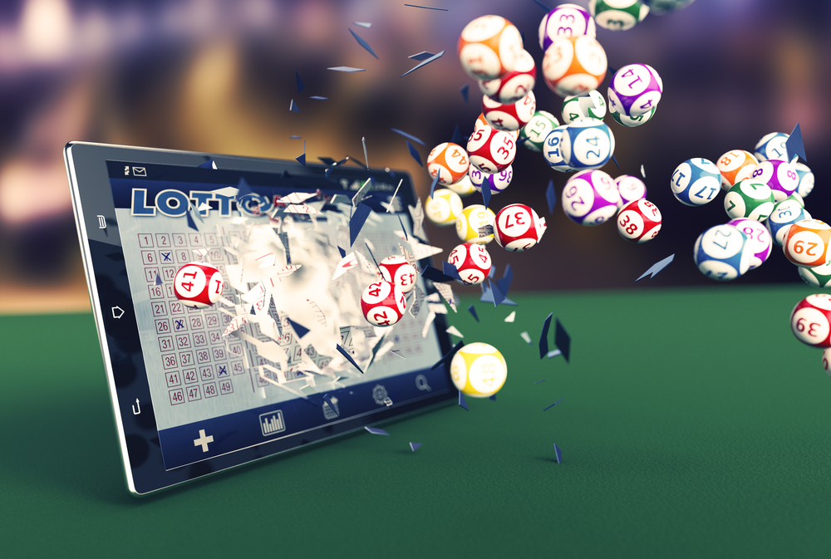
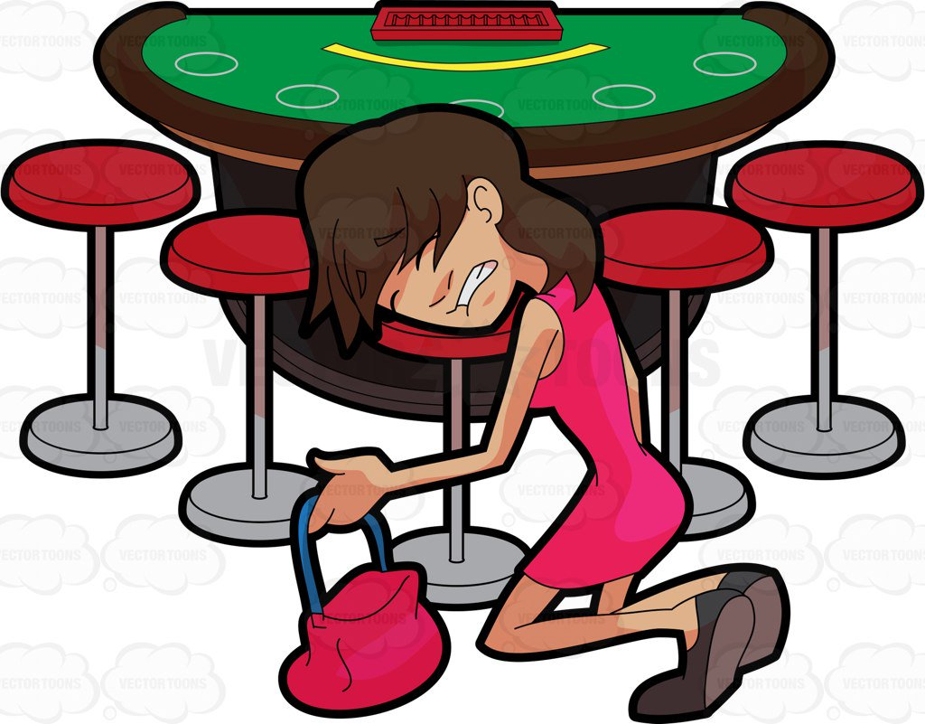
Jocurile De Noroc
"Într-un pariu există două mari plăceri: aceea de a câştiga şi aceea de a pierde." Proverb Francez

Slide 13
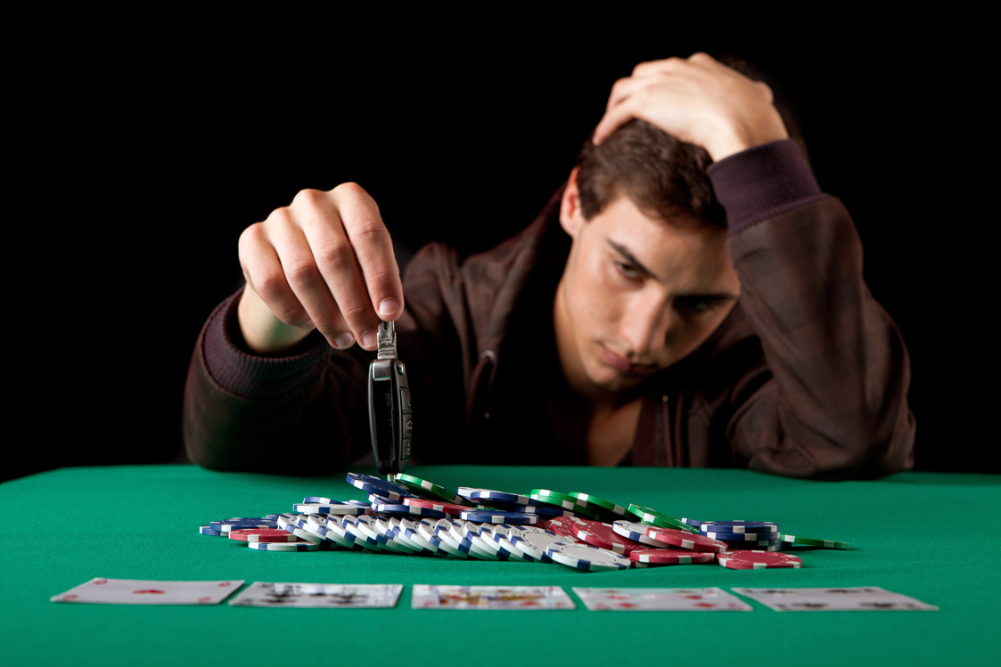
Pentru un dependent de jocurile de noroc, nu suma câştigată este importantă, ci câştigul ca simbol al faptului că a învins. Aşa se explică de ce un dependent de jocuri nu se opreşte atunci când câştigă bani, ci se interesează la ce altă masă ar putea să se aşeze ca să-şi dubleze suma.

Slide 14
„E vorba de risc şi de emoţia până se aşază bila la ruletă sau până arată dealerul cărţile. Se declanşează o cantitate de neurotransmiţători, printre care adrenalina, care măreşte capacitatea de acţiune a psihicului. Organismul se obişnuieşte să funcţioneze aşa. E foarte posibil să se ascundă, de fapt, un complex de timiditate",

Slide 15
35.000 de aparate electronice, 20 de cazinouri live, 14 săli de bingo şi peste 800 de localuri în care se fac pariuri stau la dispoziţia românilor pasionaţi de jocurile de noroc, potrivit datelor Ministerului de Finanţe.
100 milioane de lei reprezintă încasările medii lunare în domeniul pariurilor sportive în România.
500 milioane de euro este suma jucată de români la jocurile de noroc online în 2009.

Slide 16
aproximativ 80% din populaţia adultă a României a jucat cel puţin o dată un joc de noroc.
unu din zece jucători ajunge dependent, potrivit publicaţiei medicale „Infomed".
dependenţa de jocurile de noroc vine, în peste 90% din cazuri, la pachet cu dependenţa de alcool; peste 40% din jucătorii împătimiţi sunt dependenţi şi de droguri.

Slide 17
şansele de câştig sunt de 97% în favoarea casei (a cazinoului, casei de pariuri etc.). cei care pierd constant bani riscă să devină paria şi să se izoleze într-o lume artificială.
jocurile de noroc pot cauza conflicte în familie şi pot conduce la sinucidere. De exemplu, în primăvara lui 2010, agentul-şef adjunct de la Secţia de Poliţie 21 din Bucureşti s-a sinucis din cauza datoriilor mari pe care le avea din pricina dependenţei de jocurile de noroc.

Slide 18
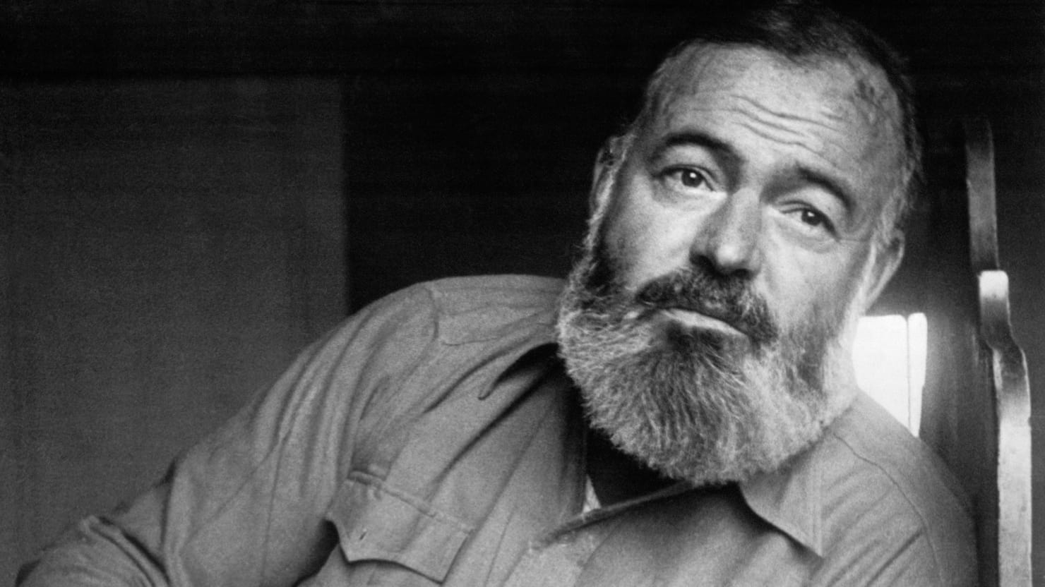
Alcoolul
"Omul inteligent este forţat să se îmbete pentru a putea petrece timp cu proştii." Ernest Hemingway

Slide 19
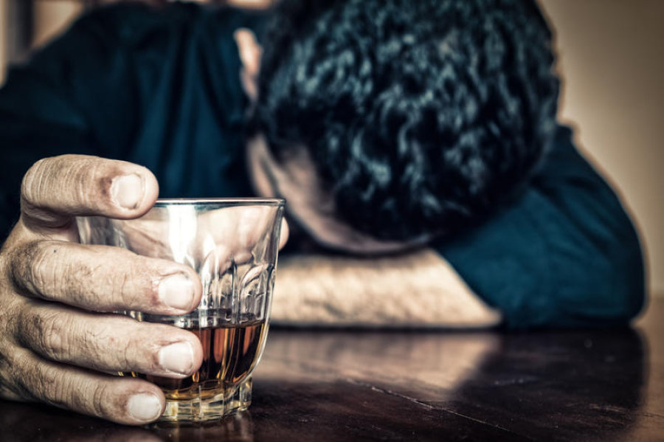
Oamenii consumă alcool ca să obţină un beneficiu psihologic: să poată adormi, să le scadă inhibiţiile, pentru că sunt depresivi sau timizi. Riscul de dependenţă creşte şi la cei cu tulburări de personalitate, cum sunt impulsivii, sau la cei cu tulburări anxioase.

Slide 20
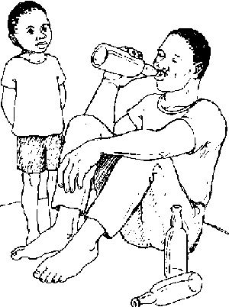
Dependenţa de alcool poate avea şi cauze genetice, la cei cu rude de gradul I care au făcut abuz de alcool, însă riscul creşte cu 50% la cei care au fost obişnuiţi să bea înainte de vârsta de 15 ani. Pericolul de a deveni dependent de alcool apare mai ales la cei cu vârsta între 30 şi 40 de ani, pentru că stresul de la serviciu, responsabilităţile de acasă sau problemele de sănătate cresc gradul de vulnerabilitate.

Slide 21
10% din populaţia României este dependentă de alcool.
198 milioane euro scot lunar din buzunare familiile din România pentru băuturi alcoolice şi tutun, faţă de 142 milioane euro în urmă cu trei ani.
în 2009 s-au consumat 93 litri de bere pe cap de locuitor, 22 litri de vin şi 6 litri de băuturi alcoolice distilate pe cap de locuitor, potrivit INS.
în 2008 consumul de alcool pur pe cap de locuitor adult (15 ani+) a fost de 11,6 litri, cifră care ne situează pe unul dintre primele locuri din Europa.

Slide 22
62% din românii adulţi cu studii superioare consumă alcool frecvent.
22% din bărbaţi spun că beau de două-trei ori pe săptămână sau mai frecvent. Din aceştia, 5,1% consumă alcool zilnic. Consumul de alcool este mai frecvent la bărbaţii din grupa de vârstă 45-54 de ani.
riscul de a provoca un accident creşte cu 38% atunci când alcoolemia este de cel puţin 0,5g/l (0,5%).
consumul abuziv de alcool se asociaza cu 40% din crime, 1 din 6 cazuri de suicid şi pană la 60% din cazurile de viol.

Slide 23
între un sfert şi o treime din persoanele dependente de alcool suferă de leziuni ale nervilor periferici.
consumul de alcool creşte riscul de apariţie a cirozei hepatice, accelerează atrofierea creierului, creşte riscul de apariţie a cancerului la nivelul gurii, a cancerului esofagian şi a celui laringian, poate duce la scăderea fertilităţii şi creşte riscul de leziune a muşchilor cardiaci.

Slide 24
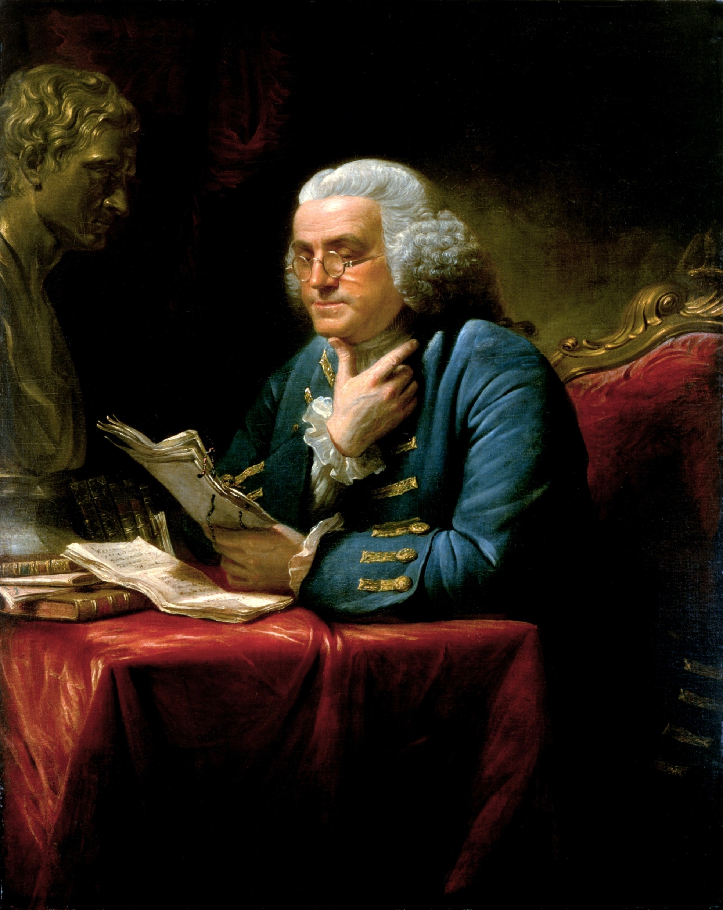
Fast-Food & Dulciuri
"Am văzut câţiva murind de foame. Din cauza mâncatului am văzut murind o sută de mii." Benjamin Franklin

Slide 25
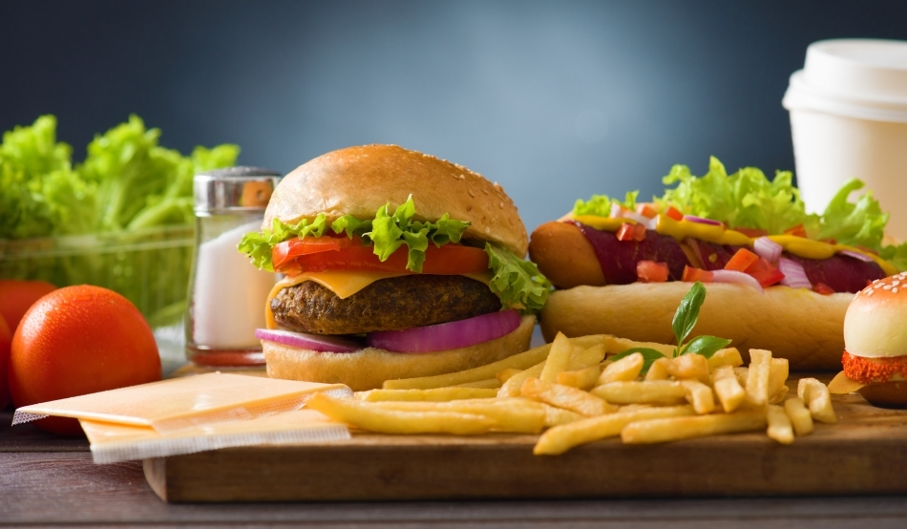
Mâncarea de tip fast-food creează o dependenţă asemănătoare cu cea de heroină deoarece produce în creier aşa-numitele substanţe chimice ale plăcerii. Hidraţii de carbon simpli sau zaharurile simple procesate industrial, pe care le conţin snack-urile, au un efect energizant imediat, deoarece sunt rapid transformate în glucide, iar apoi în calorii.

Slide 26
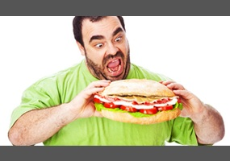
Doar că, după consum, se instalează moleşeala, adică efectul contrar celui scontat. Ba, mai mult, profesorul Gheorghe Mencinicopschi, directorul Institutului de Cercetări Alimentare, spune că hrana de tip junk-food îngraşă, pentru că furnizează organismului „calorii goale, de slabă calitate, şi produce un dezechilibru nutritiv". Potrivit lui, preparatele de tip fast-food sunt principala cauza a supraponderalităţii şi a obezităţii.

Slide 27
românii cheltuiesc anual în jur de 2 miliarde de euro pe produse de tip fast-food, din care shaorma ocupă 10% din totalul vânzărilor, potrivit estimărilor pieţei.
pasionaţii de alimente bogate în zahăr şi grăsimi riscă să devină obezi; 11% din bărbaţii români cu vârsta între 45 şi 54 de ani suferă de obezitate, iar 58% sunt supraponderali; în cazul femeilor aflate la aceeaşi vârstă, procentul obezelor este de 13%, iar cel al supraponderalelor, de 47%.
5 milioane de copii români suferă de obezitate, asta în condiţiile în care un român din patru este obez.

Slide 28
un băiat din 3 şi o fetiţă din 5 sunt obezi, iar numărul acestora creşte, la nivel european, cu 500.000 pe an.
dulciurile pot cauza şi diabet zaharat de tip 2, afecţiune de care suferă în jur de 5% din populaţie, precum şi boli de inimă.
gravidele care consumă alimente bogate în zaharuri rafinate, sare şi grăsimi riscă să aibă copii cu o poftă crescută pentru acele tipuri de produse dacă sunt hrăniţi cu acestea.

Slide 29
un adult ar trebui să consume maximum 40 grame de zahăr pe zi, echivalentul a 8 linguriţe.
un litru de băuturi dulci aduce 100 de grame de zahăr alb, fapt cu atât mai periculos cu cât există adulţi care consumă 2 litri de sucuri zilnic. Zahărul se transformă în grăsimi care ne îngraşă, în timp ce ficatul le transformă în colesterol care se depune pe artere.
un bărbat sănătos, de 70 de kilograme, ar trebui să consume maximum 70 grame de grăsimi pe zi.

Slide 30
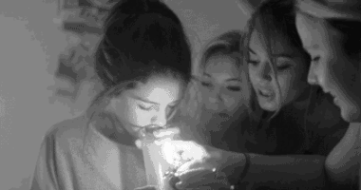
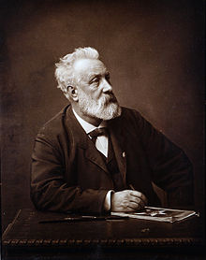
Drogurile
"Ah, înţeapă-mă de 100 de ori şi-ţi voi mulţumi de 100 de ori, Sfântă Morfină" Jules Verne

Slide 31
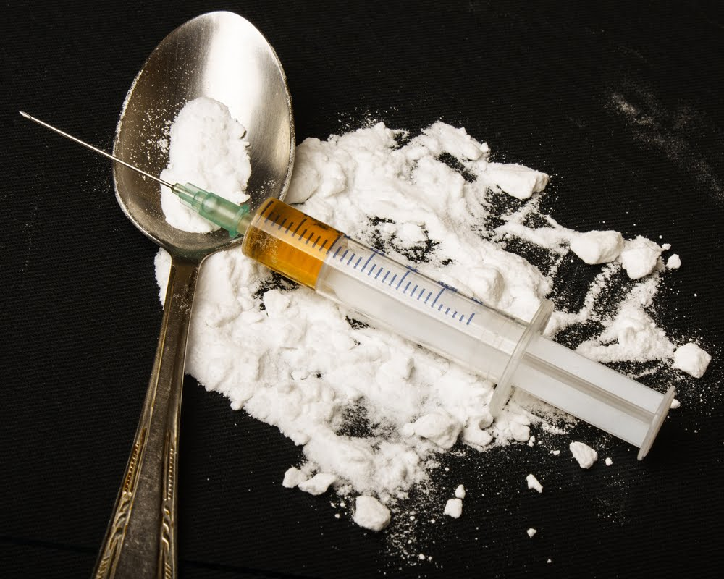
Printre români, consumul de droguri debutează, mai nou, la 14 ani sau chiar mai puţin. Tinerii români îşi cumpără droguri din discoteci, din cartierul unde locuiesc sau din împrejurimile şcolii.
Heroina este drogul din cauza căruia s-a solicitat de cele mai multe ori asistenţă medicală, în timp ce cannabisul este cel mai consumat halucinogen, potrivit Raportului Naţional privind Situaţia Drogurilor în România, 2010, realizat de Agenţia Naţională Antidrog.

Slide 32
aproximativ 30.000 de români sunt dependenţi de droguri; 17.000 dintre aceştia locuiesc în Bucureşti.
700.000 de români consumă ocazional substanţe etnobotanice cu efecte halucinogene.
tinerii români cu studii superioare consumă cannabis (34%) şi ciuperci halucinogene (4,4%).
amfetaminele (6,5%) şi tranchilizantele (7,8%) sunt mai consumate în special de cei cu studii primare/gimnaziale; ecstasy (13,3%), cocaina (7,9%) şi heroina (2,7%) sunt preferate de cei cu studii liceale sau şcoli profesionale.

Slide 33
în 4 ani, consumul de droguri s-a dublat în şcoli, mai ales în rândul populaţiei şcolare de 15-16 ani.
în primele 6 luni ale acestui an, 934 de persoane au ajuns la spital în urma consumului de droguri.
în aceeaşi perioadă au fost înregistrate 235 de cazuri de intoxicaţii acute cu „substanţe etnobotanice", faţă de 86 de astfel de cazuri înregistrate anul trecut.
în 2009 au fost înregistrate 32 cazuri de decese asociate consumului de droguri la nivel naţional, dintre care 28 din Bucureşti (31 bărbaţi şi o femeie).

Slide 34
aproape 1.000 de oameni au ajuns la spital după ce au consumat droguri în 2009.
10,7% din elevii de clasa a XII-a chestionaţi au declarat că au consumat stupefiante în 2009.
peste 70% din consumatorii de droguri injectabile testaţi au hepatită virală C.
23 de şoferi au fost depistaţi conducând drogaţi în 2009.
cantitatea totală de droguri confiscate în 2009 a fost de 3 ori mai mare decât cea din 2008, de la peste 630 kilograme la 1,6 tone.

Slide 35
Evoluţia preţurilor la droguri în 2009:
HAŞIŞ: preţul en gros a scăzut de aproximativ 2 ori faţă de 2008 şi este de aproximativ 7 ori mai mare decat preţul din 2004; preţul cu amănuntul a crescut de aproape 2 ori faţă de anul precedent.
MARIJUANA: preţul en gros a crescut cu aproximativ 50% faţă de ultimii ani; preţul cu amănuntul este mai mare cu 25% faţă de 2008.
COCAINĂ: preţul en gros a crescut cu aproximativ 10% faţă de anul anterior, iar preţul cu amănuntul s-a menţinut relativ stabil pe întreg intervalul 2004-2009;
HEROINĂ: preţul en gros se situează într-un interval de variaţie mai mare decât cel din 2008, suma minimă plătită pentru un kilogram de heroină fiind mai mică cu 20% faţă de 2008, iar cea maximă cu 25% mai mare; preţul cu amănuntul s-a diminuat cu 19,6% comparativ cu anul precedent.
LSD: preţul cu amănuntul s-a menţinut relativ stabil în perioada 2004-2009.

Slide 36
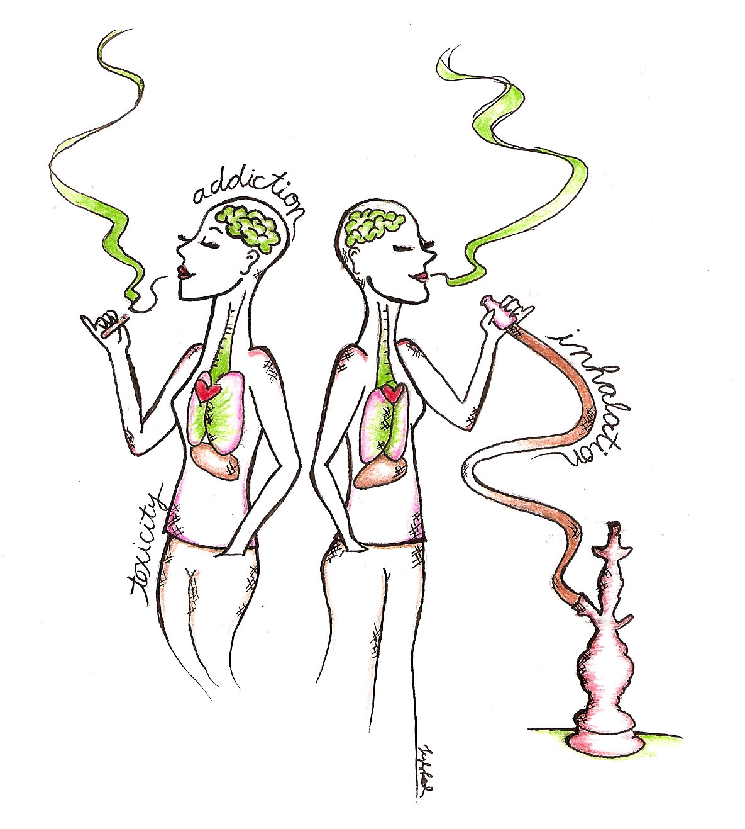
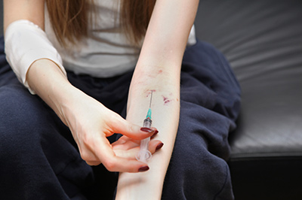
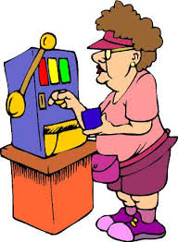
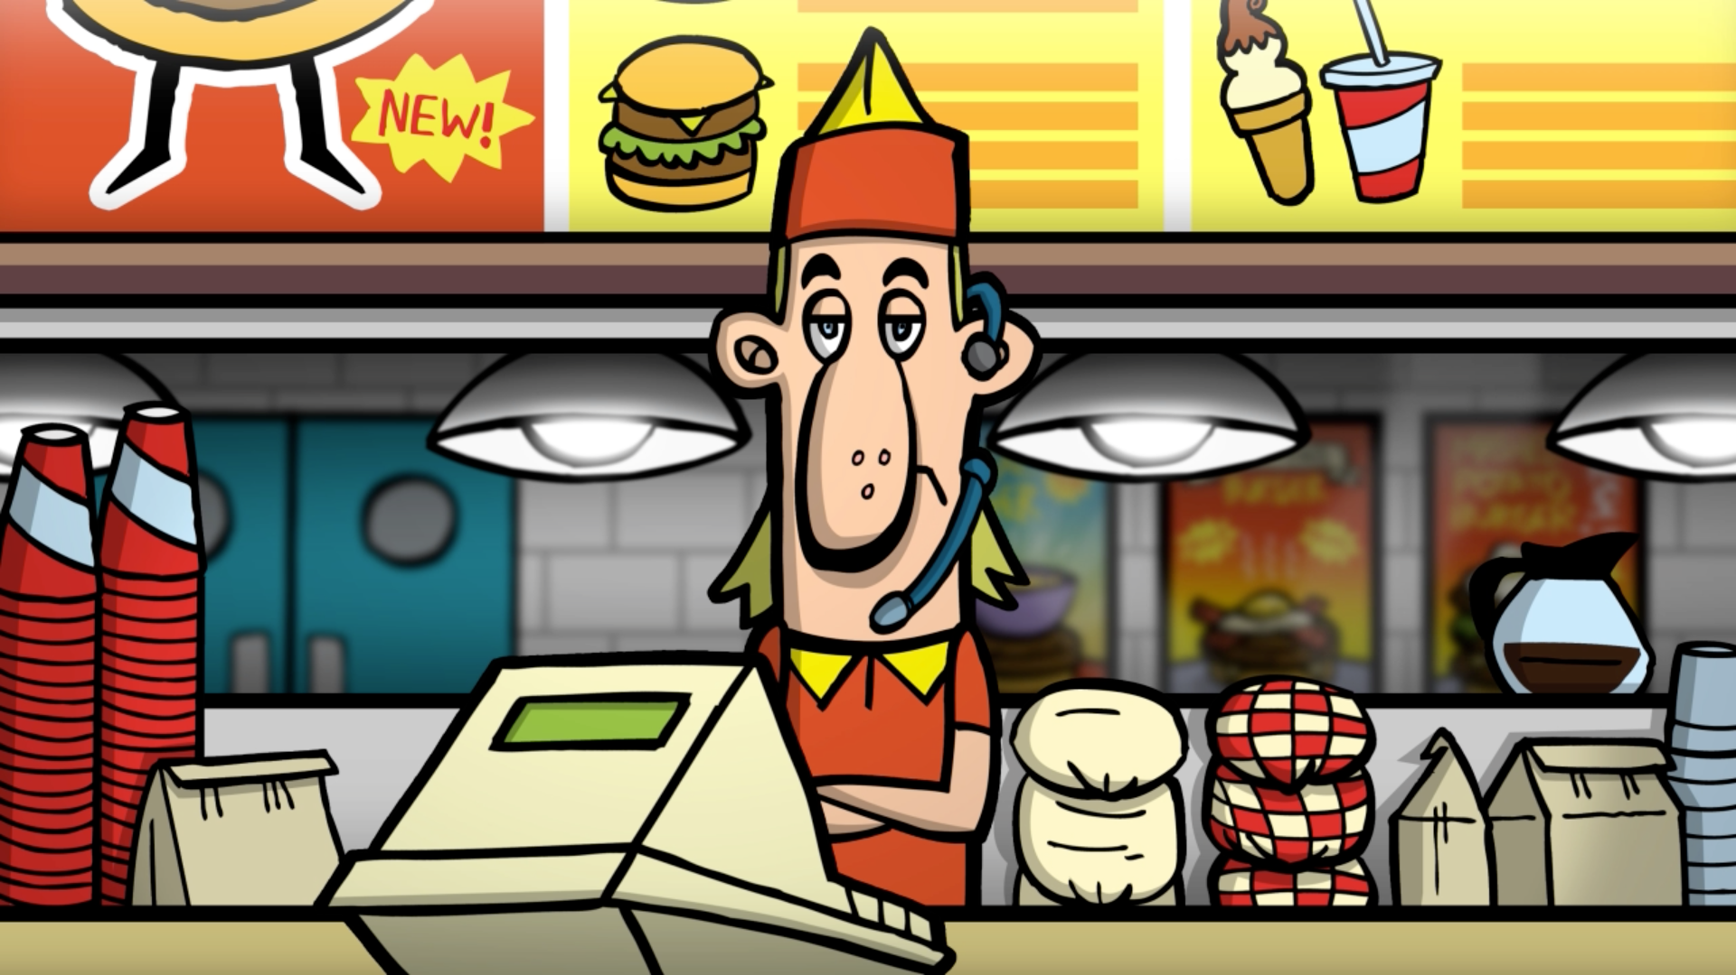
De ce au fost începute?

Slide 37
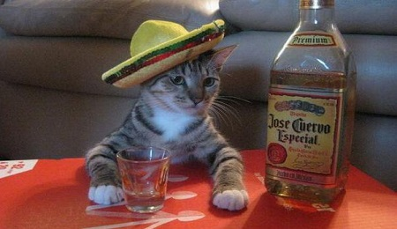
Motivele pot fi multiple iar acestea diferă de la persoană la persoană. Unele dintre acestea ar putea fi:
Curiozitatea
Dorința de a fi incluși în anumite cercuri
Moda
Necesitate
Evadarea din agitația zilnică
Detașarea, etc...

Slide 38
Cum le putem elimina?

Slide 39
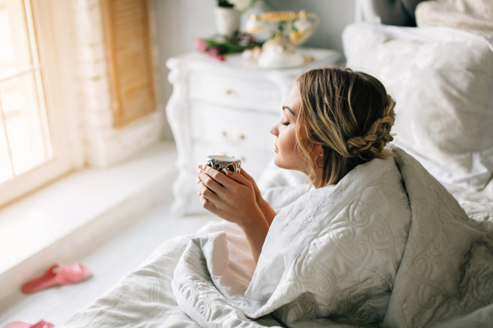
1. Pentru fiecare viciu, identifică factorul declanşator!
Ce situaţii declanşează obiceiul de fumat (trezirea dimineaţa, cafeaua, consumul de alcool, întâlnirile stresante, condusul, etc)? Este important să se identifice toate acestea, pentru fiecare obicei vicios, în parte.

Slide 40
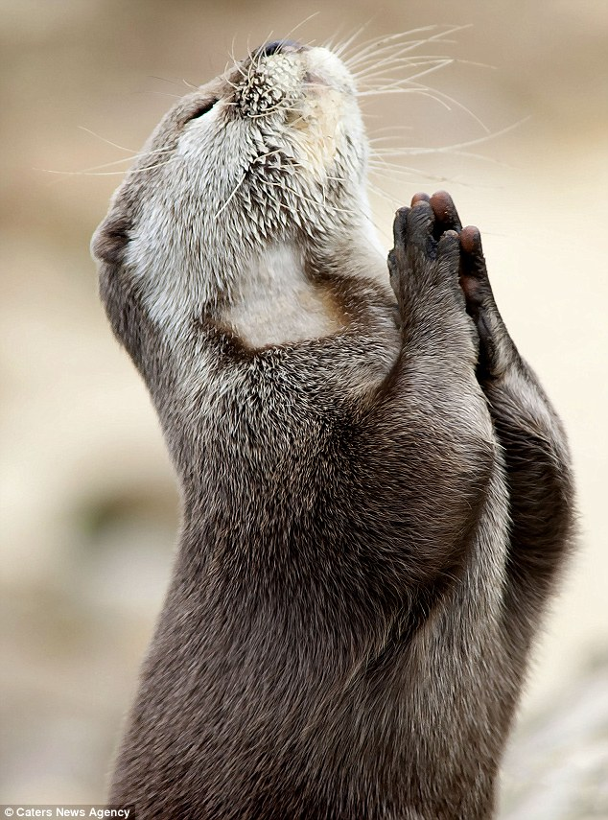
2. Pentru fiecare factor declanşator, identifică un obicei pozitiv pe care îl poţi realiza în schimb!
Când te vei trezi pentru prima dată dimineaţa, în loc de fumat, ce vei face? Dar atunci când te vei simţi stresat? Anumite obiceiuri pozitive ar putea include: exerciţii, meditaţie, respiraţie profundă, organizare, afirmaţii motivaţionale. Timp de cel puţin o lună, este important ca atenţia să-ţi fie concentrată asupra înlocuirii obiceiurilor dăunătoare, cu cele pozitive! Cu cât eşti mai conştientă, cu atât se va forma mai uşor noul obicei.

Slide 41
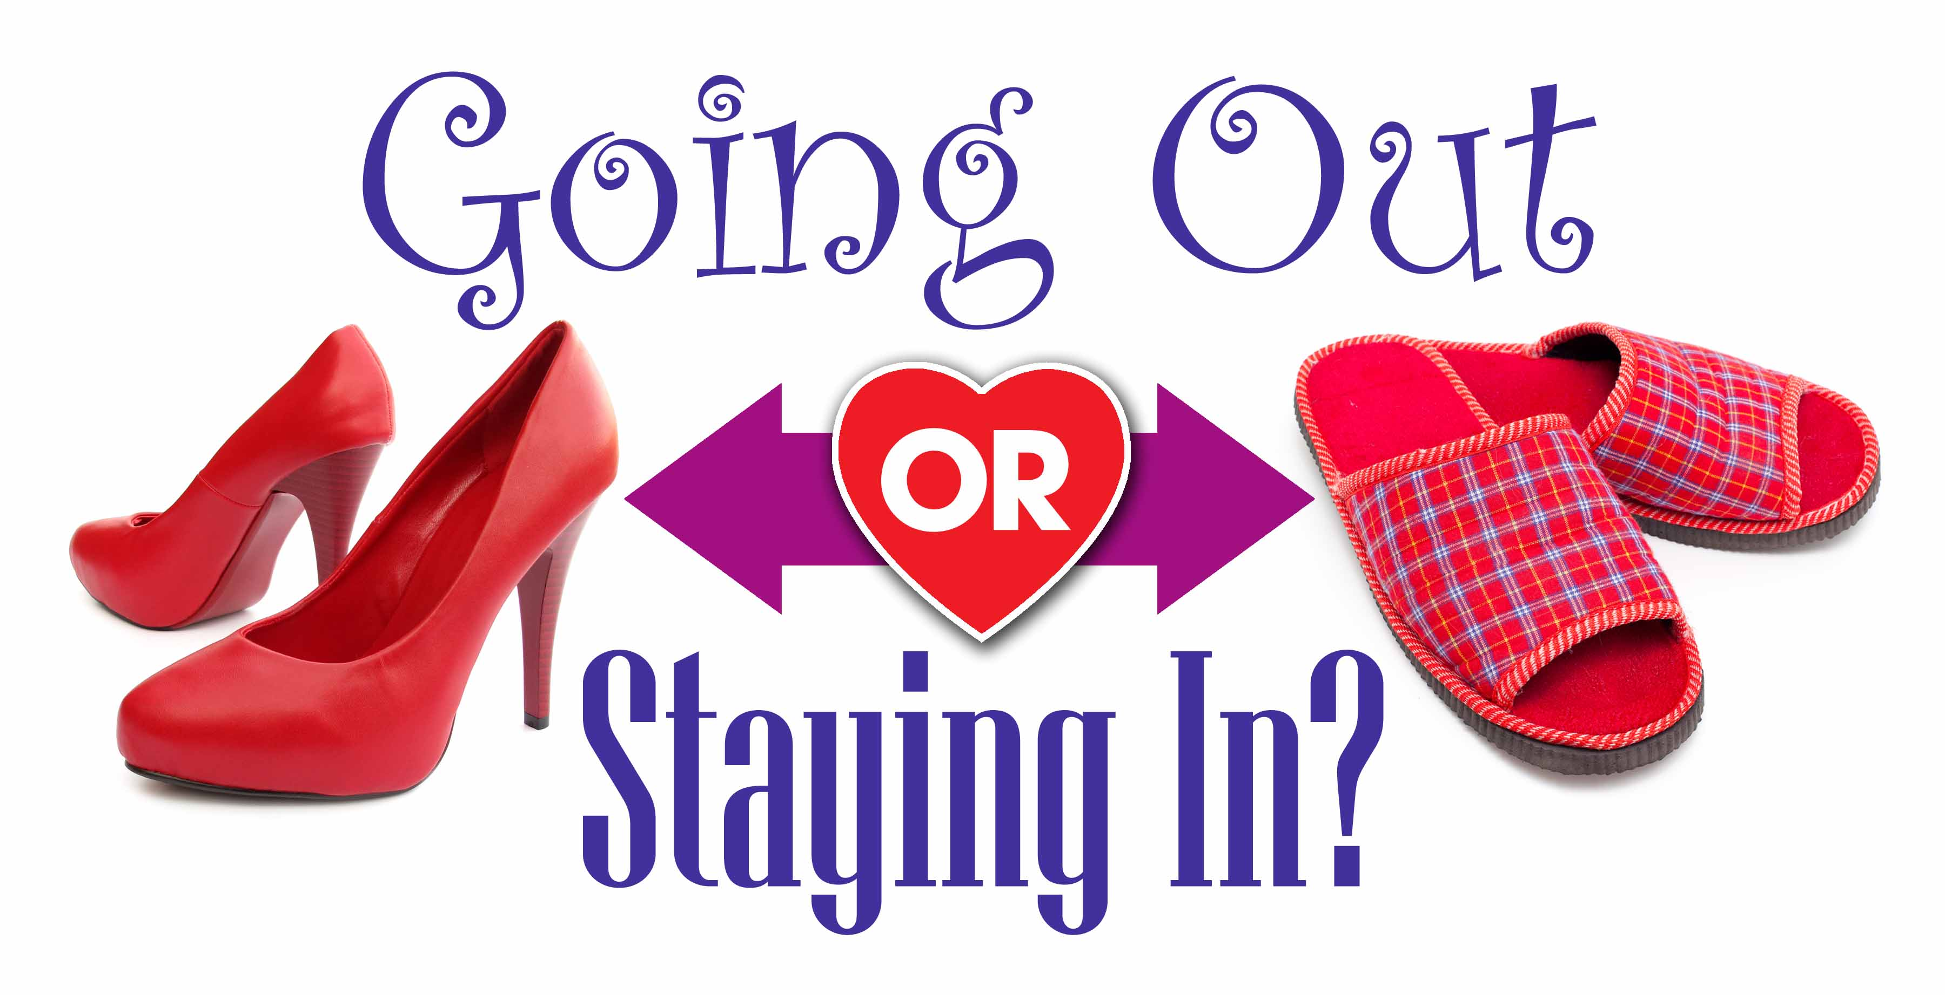
3. Evită anumite situaţii care în mod normal îţi stârnesc viciile, măcar pentru o perioadă de timp!
În cazul în care în mod normal beţi atunci când ieşiţi cu prietenii, luaţi în considerare o altă activitate în locul ieşirii cu aceştia pentru puţin timp. Cu toate acestea, nu evitaţi situaţiile declanşatoare pentru o vreme îndelungată – este important să le puteţi face faţă confruntându-le, nu evitându-le.

Slide 42
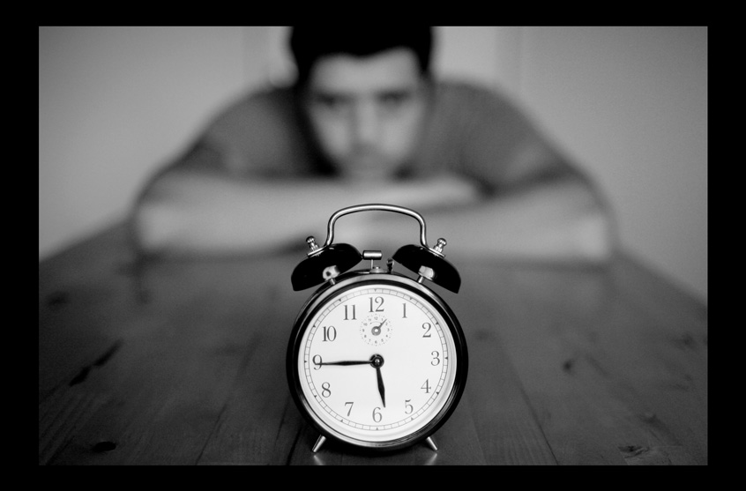
4.Trebuie să ai în permanenţă în minte faptul că indiferent cât de puternice sunt dorinţele tale, ele vor dispărea în decursul câtorva minute!
Dependenţele au abilitatea de a oferi iluzia de nevoie permanentă. Cu toate acestea, prin exercitarea regulată a autocontrolului şi conştientizarea faptului că vor dispărea, în timp, nu vor deveni altceva decât simple gânduri trecătoare.

Slide 43
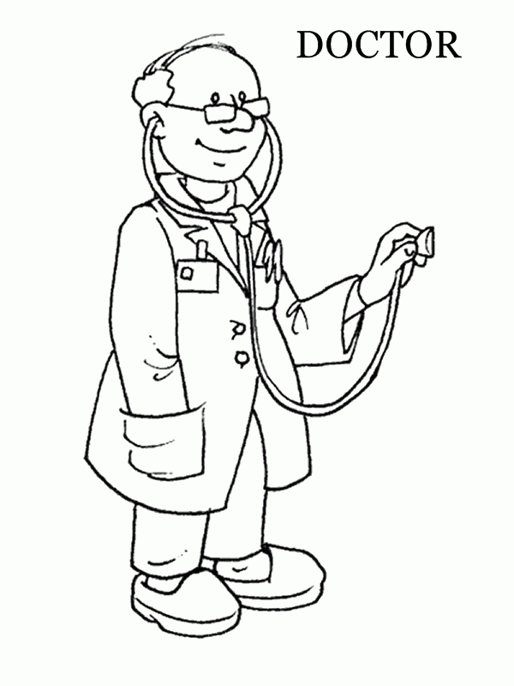
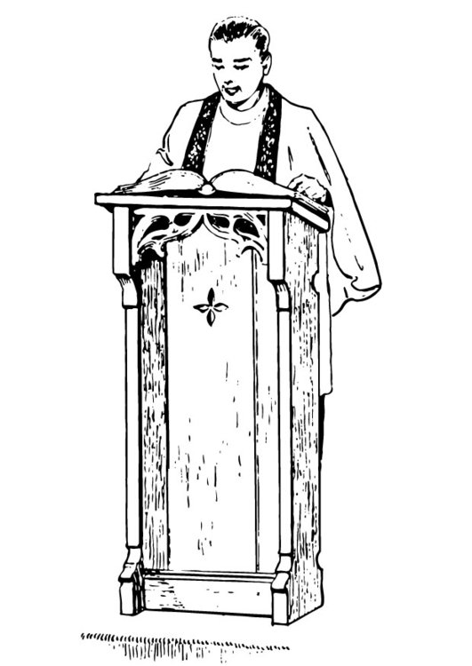
5. Caută ajutor!
Nu toate dependenţele sunt la fel de grave. Substanţele precum drogurile sau alcoolul activează zone ale nivelului cortical care fac aproape imposibilă vindecarea, ca urmare a dependenţei fizice şi stărilor de sevraj. Este importantă conştientizarea problemei şi căutarea ajutorului specializat!

Slide 44
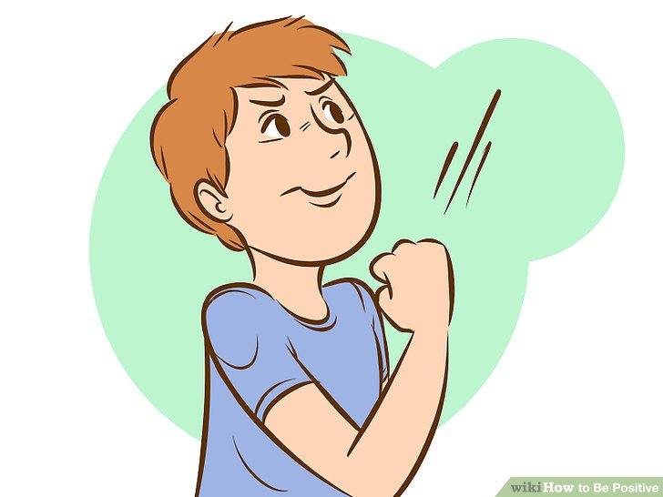
6.Fii tot timpul pozitiv!
Vor exista momente în care nu toate lucrurile se vor desfăşura conform planului. Cu toate acestea, nu te sancţiona! Pedeapsa, afirmă studiile de specialitate, s-a dovedit a fi una dintre cele mai ineficiente metode în realizarea sarcinilor. Oferă-ţi credit pentru greşelile făcute şi mergi mai departe cu încredere!

Slide 45
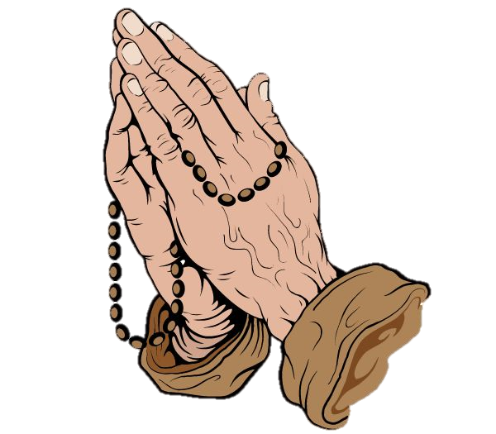
Sfârșit

